Slide 1
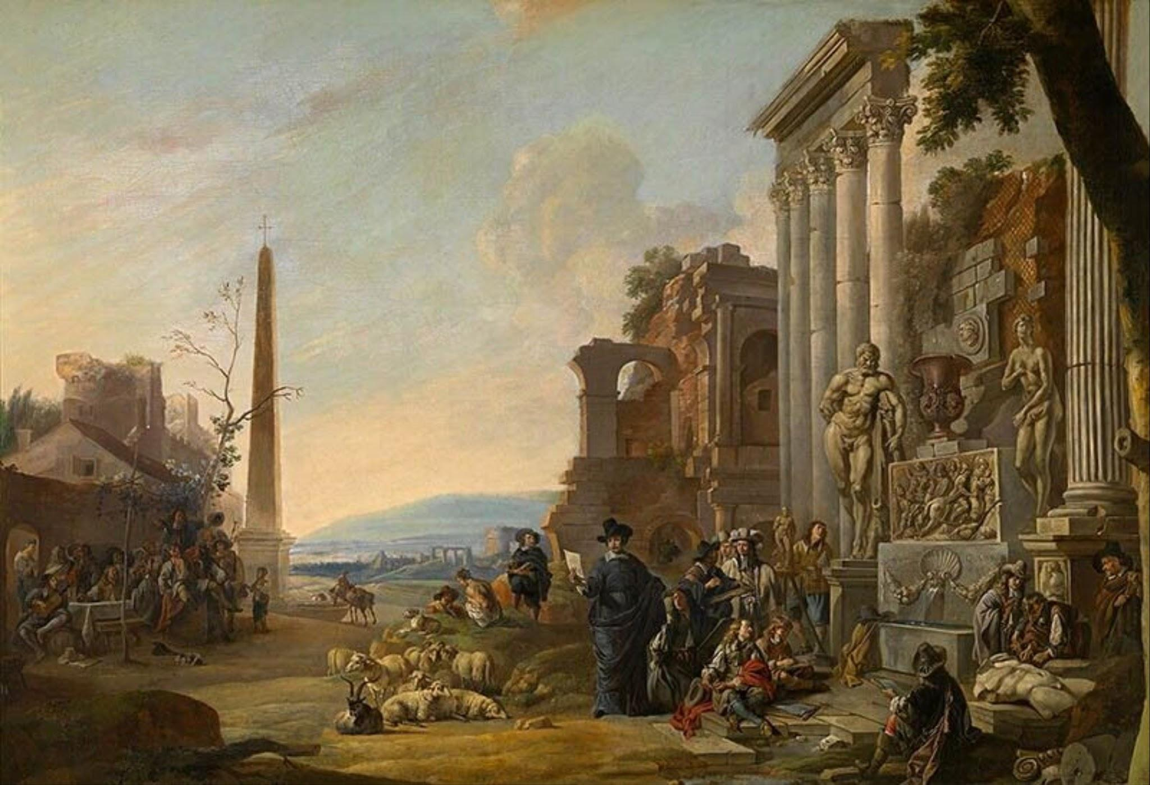
Η ΕΠΟΧΗ ΤΟΥ ΑΥΓΟΥΣΤΟΥ
( 27 π. Χ. - 14 μ. Χ.)
Ιωάννης Τσακίρης,
Κωνσταντίνος Νάστος,
Νικολάκης Σταμπούλης

Slide 2
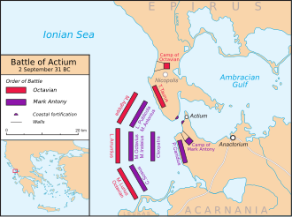
H Ναυμαχία στο Άκτιο
Με τη ναυμαχία στο Άκτιο (31 π. Χ.) τελειώνουν οι εμφύλιοι πόλεμοι και είναι πια πολύ εμφανής η ανάγκη ειρήνης και τάξης στη ρωμαϊκή οικουμένη. Ο Οκταβιανός οργανώνει την πολιτεία σε νέες βάσεις με διορατικότητα και οξύνοια : θεσπίζει ένα συγκεντρωτικό σύστημα διακυβέρνησης χωρίς να θίξει τα δημοκρατικά αισθήματα των Ρωμαίων.

Slide 3
Τα μέτρα για την ισχυροποίηση της κεντρικής εξουσίας
- Απέρριψε τον τίτλο του δικτάτορα.
-Αποδέχθηκε όλα τα άλλα αξιώματα και τις εξουσίες που του προσφέρει η σύγκλητος και ο λαός (ύπατος, ανθύπατος, δήμαρχος, ιμπεράτορας, princeps= πρώτος πολίτης, pontifex maximus= μέγας αρχιερέας)
-Θέσπισε το συμβούλιο του αυτοκράτορα, βοηθητικό στην άσκηση εξουσίας.
- Ακολούθησε συμβιβαστική, μη αυταρχική τακτική στην κατανομή της εξουσίας.

Slide 4
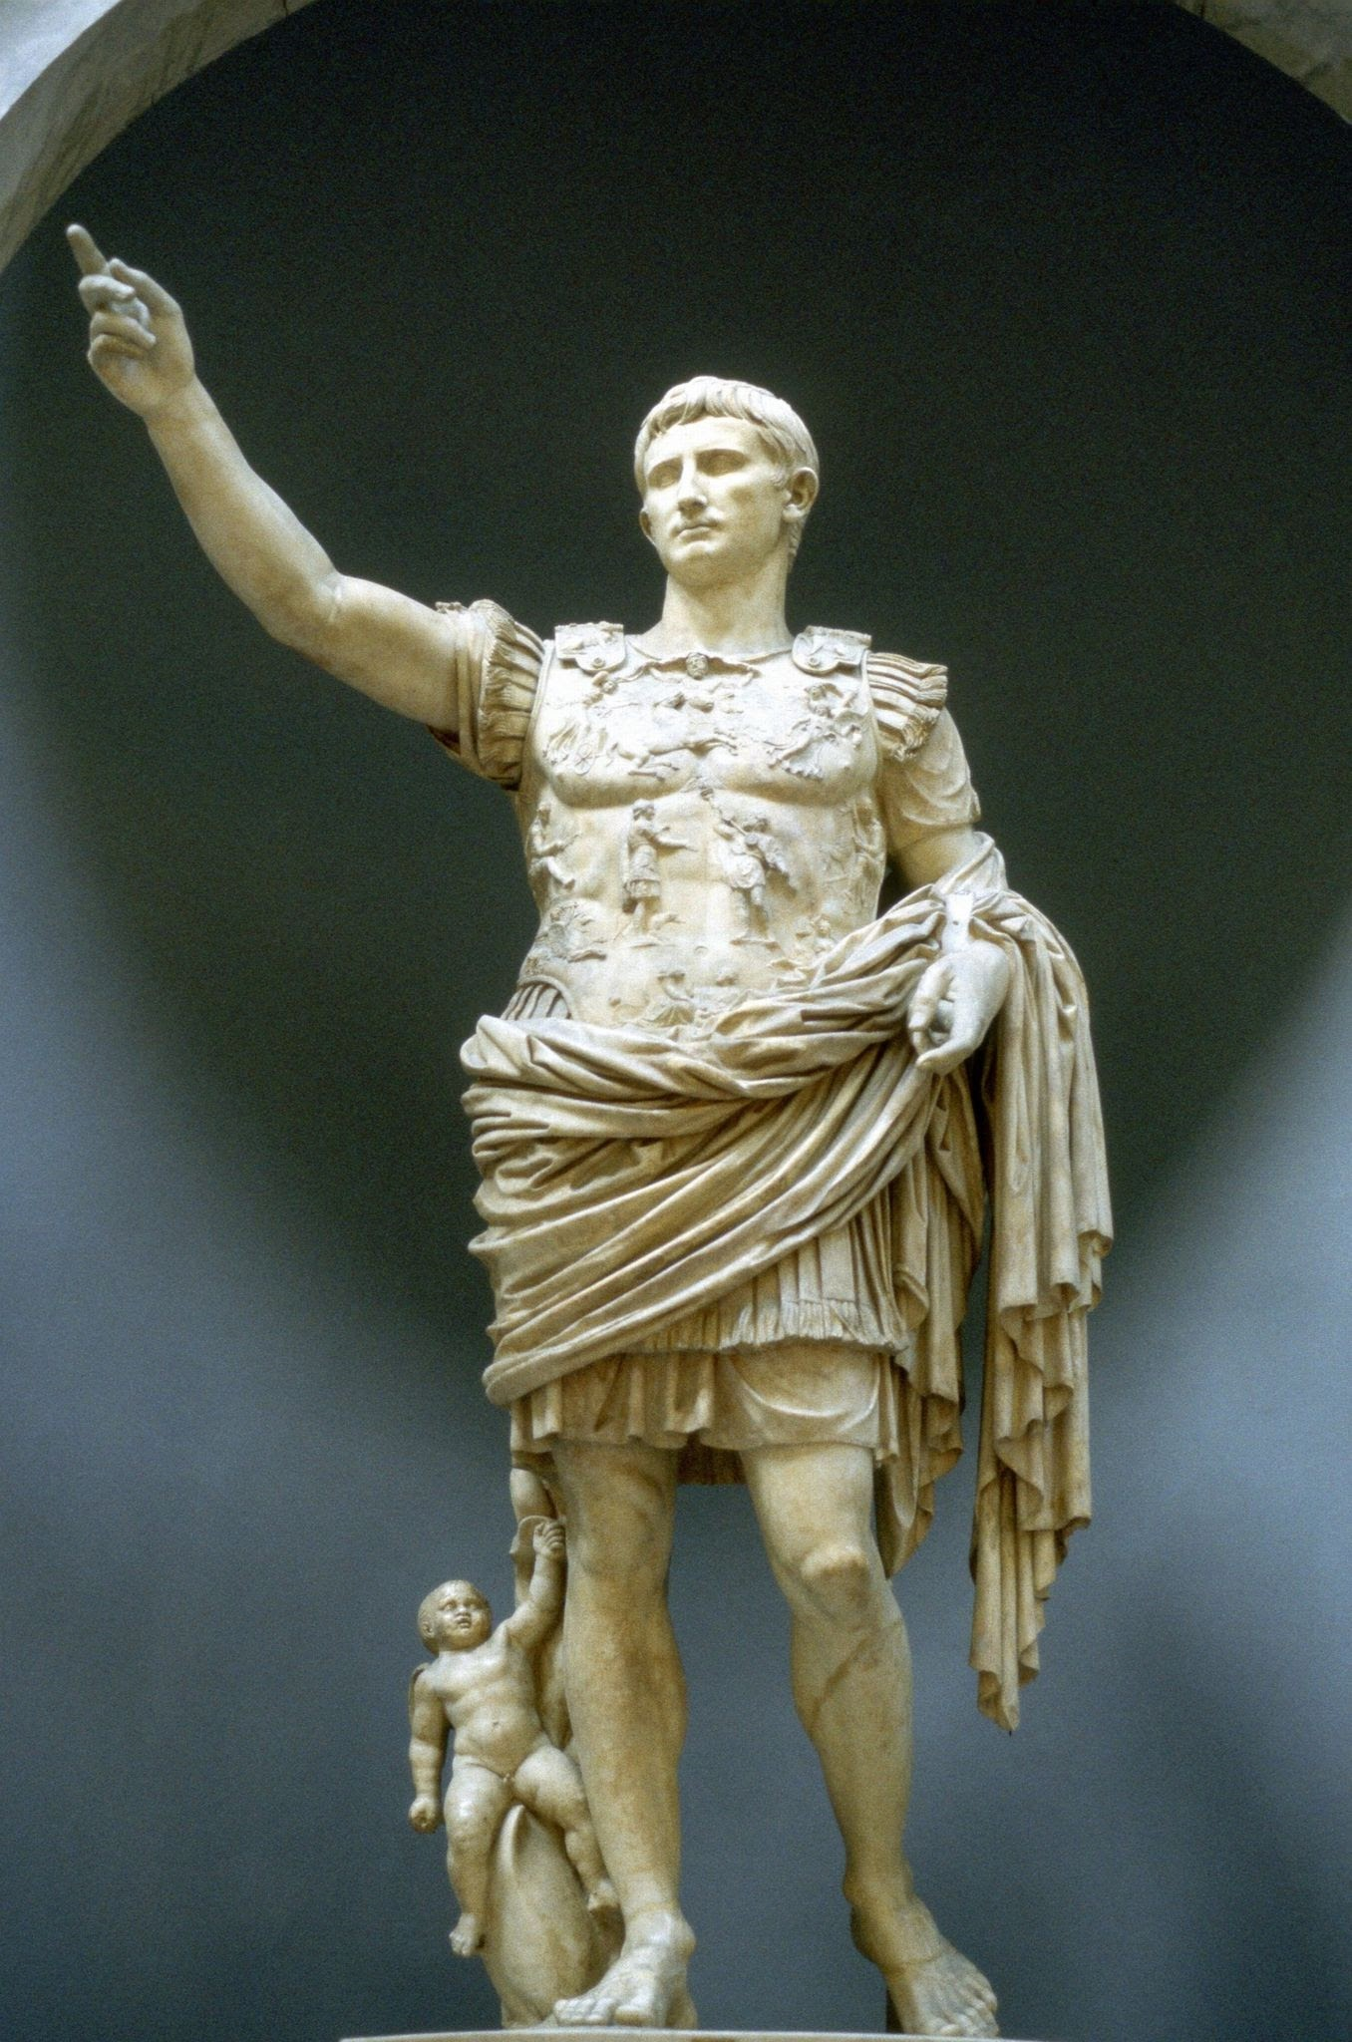
Μέτρα του Οκταβιανού
● Διατηρεί την υψηλή εποπτεία της διοίκησης του κράτους, της εξωτερικής πολιτικής και των στρατιωτικών ζητημάτων
● Αναθέτει τη διαχείριση επιμέρους θεμάτων σε συγκλητικούς και ιππείς με βάση -την ηθική ακεραιότητα -την εκπλήρωση στρατιωτικής θητείας -την ύπαρξη μεγάλης περιουσίας
● Μοιράζεται τη διοίκηση των επαρχιών με τη σύγκλητο. Διορίζει τους στρατιωτικούς διοικητές των παραμεθόριων και των προβληματικών επαρχιών, ενώ η σύγκλητος διορίζει τους ανθύπατους που είχαν τη διοίκηση των υπολοίπων επαρχιών.

Slide 5
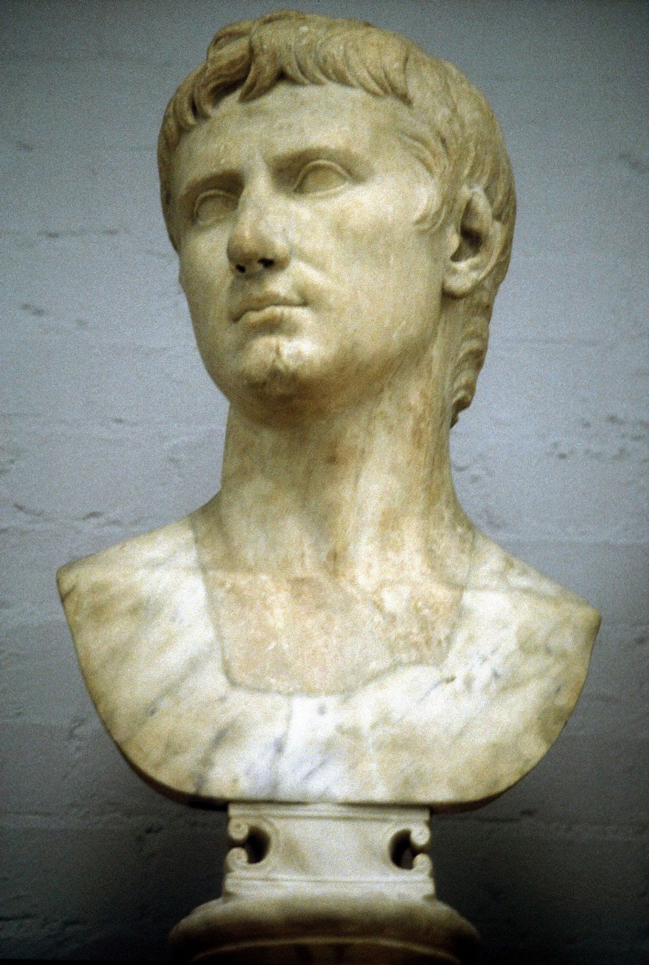
Μέτρα του Οκταβιανού
●Δημιουργεί τάξη διοικητικών αξιωματούχων - υπαλλήλων που ασκούν την εκτελεστική εξουσία (αυτοκρατορική υπαλληλία)
● Με σειρά μέτρων συμβάλλει στην αναγέννηση της γεωργίας και προσπαθεί να επαναφέρει τα παλαιά αυστηρά ήθη
● Εξωραΐζει τη Ρώμη, κατασκευάζοντας μια σειρά από λαμπρά οικοδομήματα
● Συγκεντρώνει σχεδόν όλες τις εξουσίες στο πρόσωπό του και όταν παριστάνει ότι θα παραιτηθεί, η σύγκλητος τον παρακαλεί να παραμείνει απονέμοντάς του τον τίτλο του Αυγούστου (σεβαστού) και αποδίδοντάς του θεϊκές ιδιότητες.

Slide 6
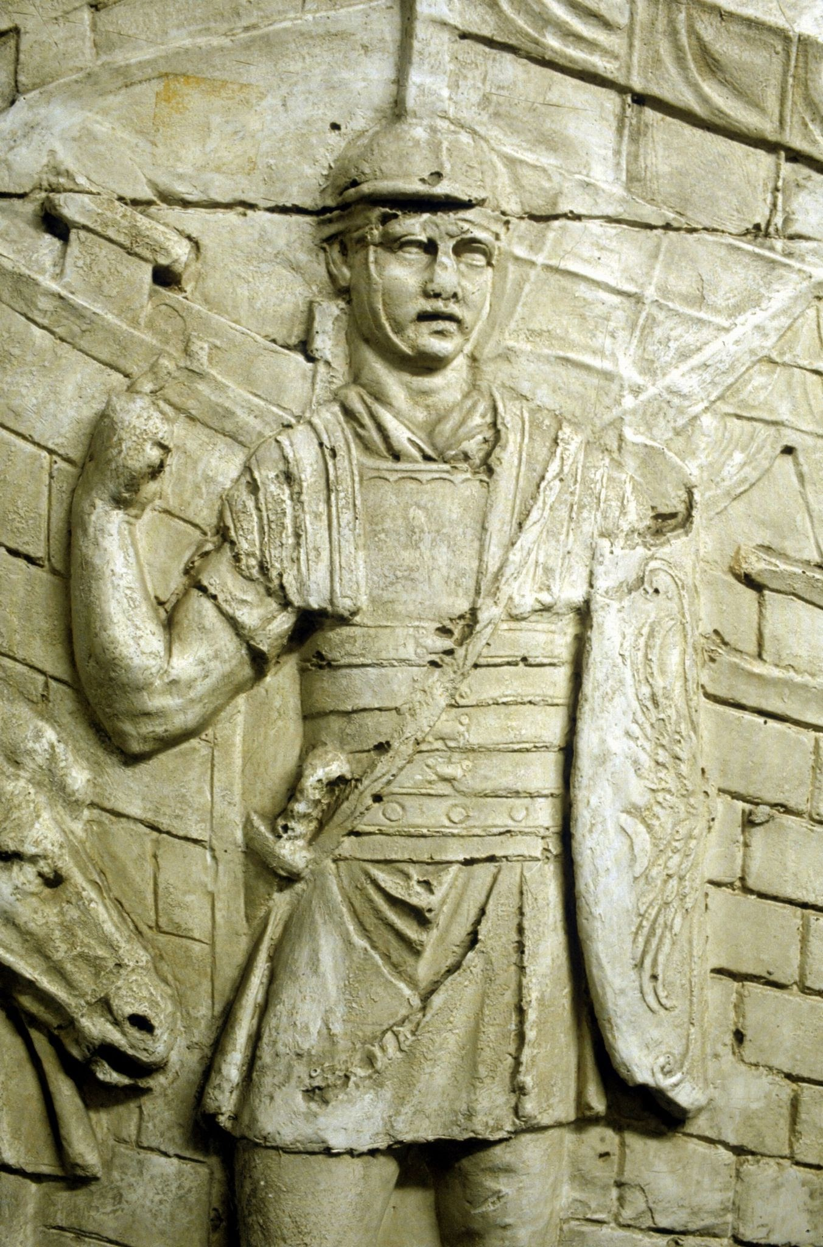
Το πολίτευμα και οι στρατιωτικές μεταρρυθμίσεις
Καθιερώνεται μοναρχικό πολίτευμα με τη βαθμιαία συγκέντρωση όλων των εξουσιών στα χέρια του Οκταβιανού Αυγούστου (ηγεμονία= principatus από τον τίτλο του πρώτου πολίτη= princeps). Στήριγμα του νέου μονάρχη είναι ο στρατός. Τον κατανέμει στα πιο επικίνδυνα σύνορα (Ευφράτης, Δούναβης, Ρήνος κλπ), σε μόνιμες στρατιωτικές βάσεις, ενώ μέσα στη Ρώμη υπάρχουν μόνο εννέα στρατιωτικές μονάδες από 1000 στρατιώτες η καθεμία.

Slide 7

Το πολίτευμα principatus
Το πολίτευμα του principatus ήταν στην ουσία δυαρχία ανάμεσα σε δυο πολιτειακούς παράγοντες: τον πρώτο πολίτη και τη σύγκλητο. Η ασάφεια ως προς τις αρμοδιότητες του κάθε μέρους δημιουργούσε προστριβές. Προστριβές επίσης δημιουργούσε η μη θεσμοθετημένη διαδοχή. Η κληρονομική διαδοχή ήταν αντίθετη με τη δημοκρατική παράδοση της Ρώμης η οποία επέβαλε οι εξουσίες να δίνονται με την ψήφο του λαού. Αρχικά από σεβασμό στον αυτοκράτορα ο διάδοχός του οριζόνταν από τον ίδιο όσο ζούσε ή ήταν κάποιος από τους συγγενείς του, όταν πέθαινε. Η σύγκλητος έπρεπε όμως σε κάθε περίπτωση να επικυρώσει την εκλογή.

